Slide 1
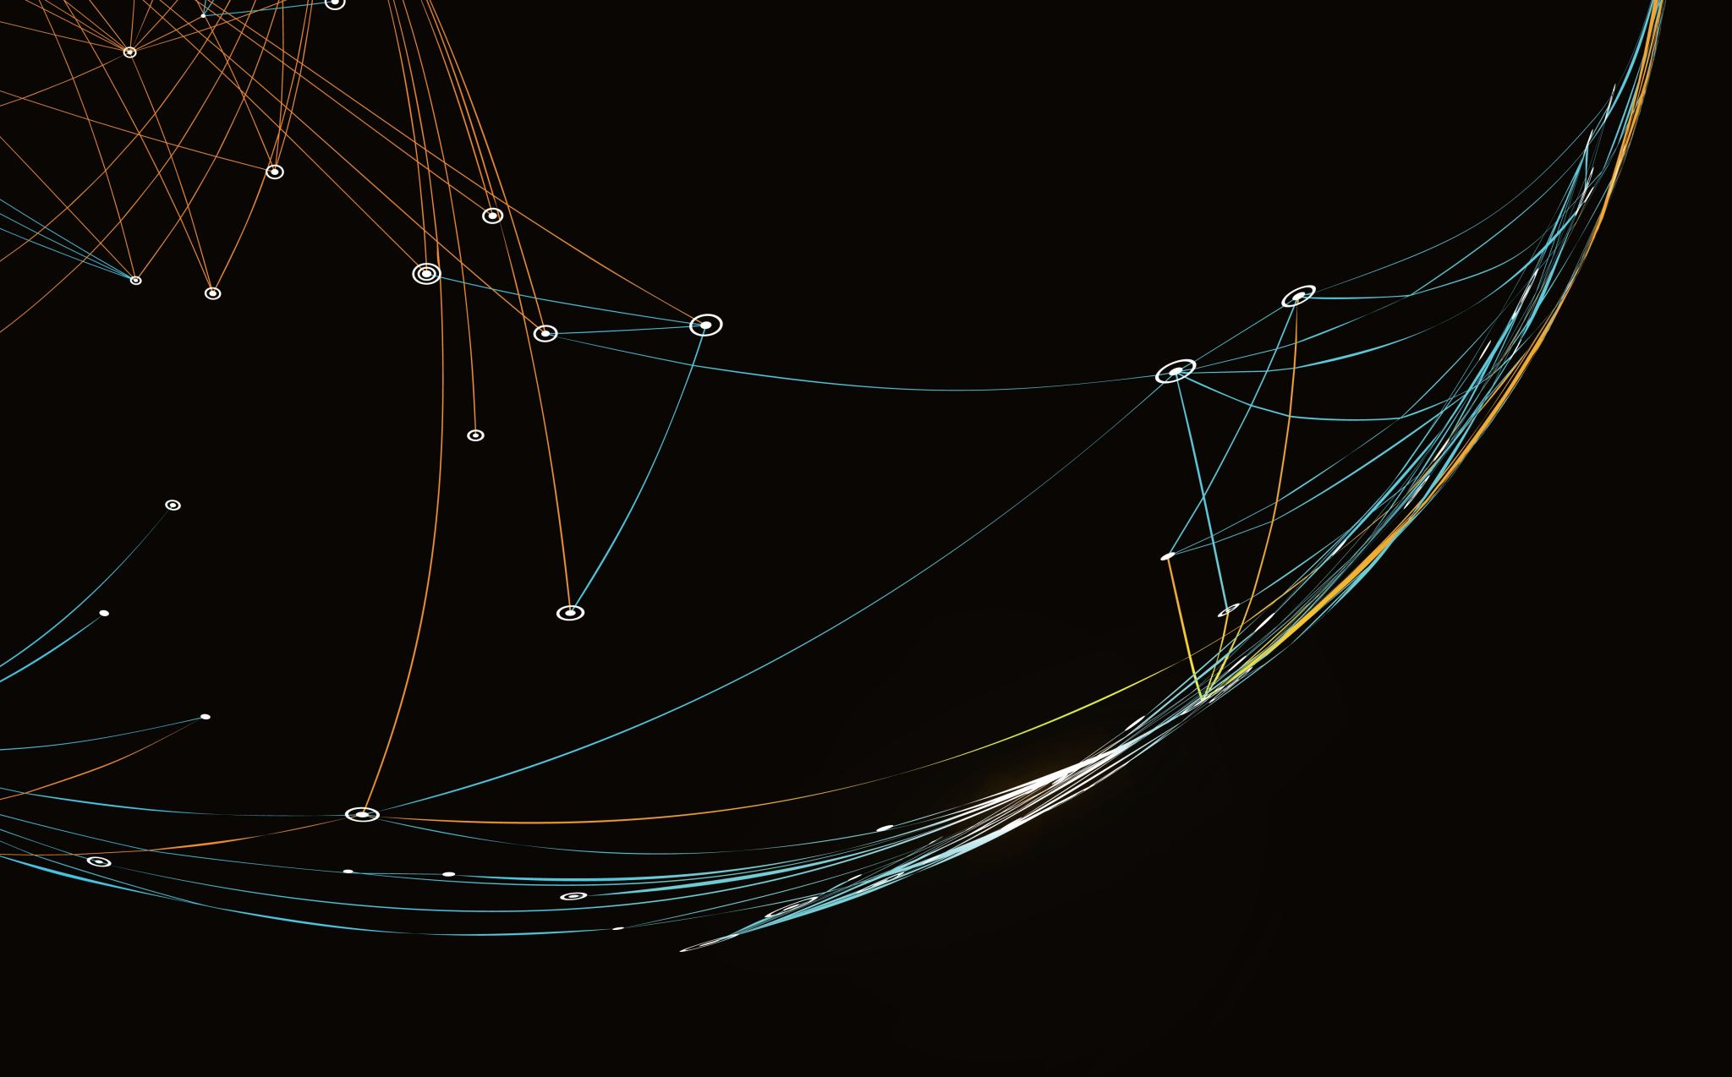
Окото като оптичен уред с неговите недостатъци
Николай Иванов 7.а клас

Slide 2
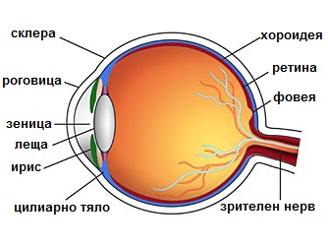
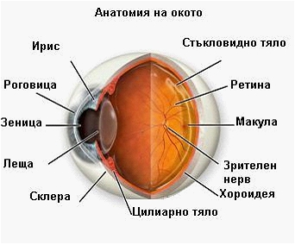
Устройство на човешкото око

Slide 3
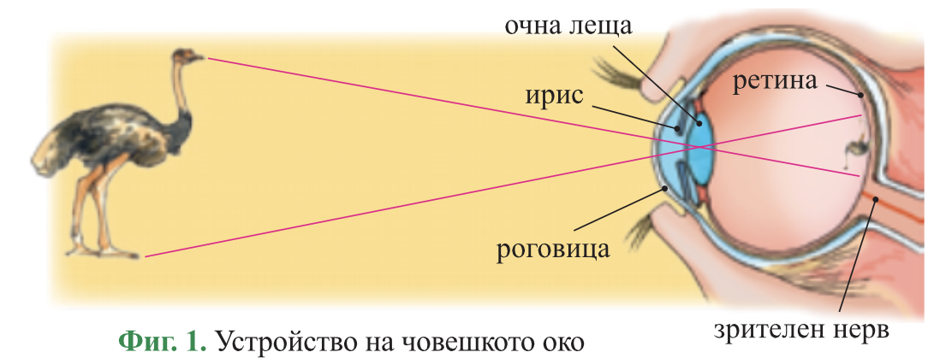
Окото като оптичен уред

Slide 4
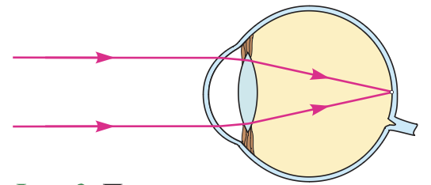
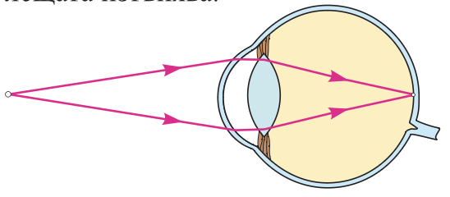
Фокусиране на окото
Когато предметът е далеч
Когато предметът е близо

Slide 5
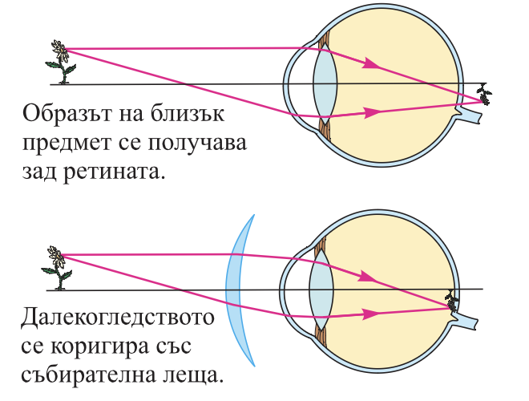
Далекогледство

Slide 6
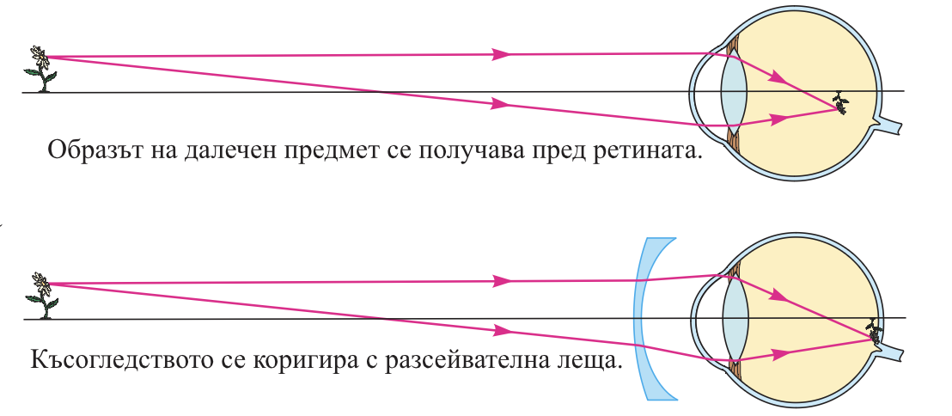
Късогледство

Slide 7
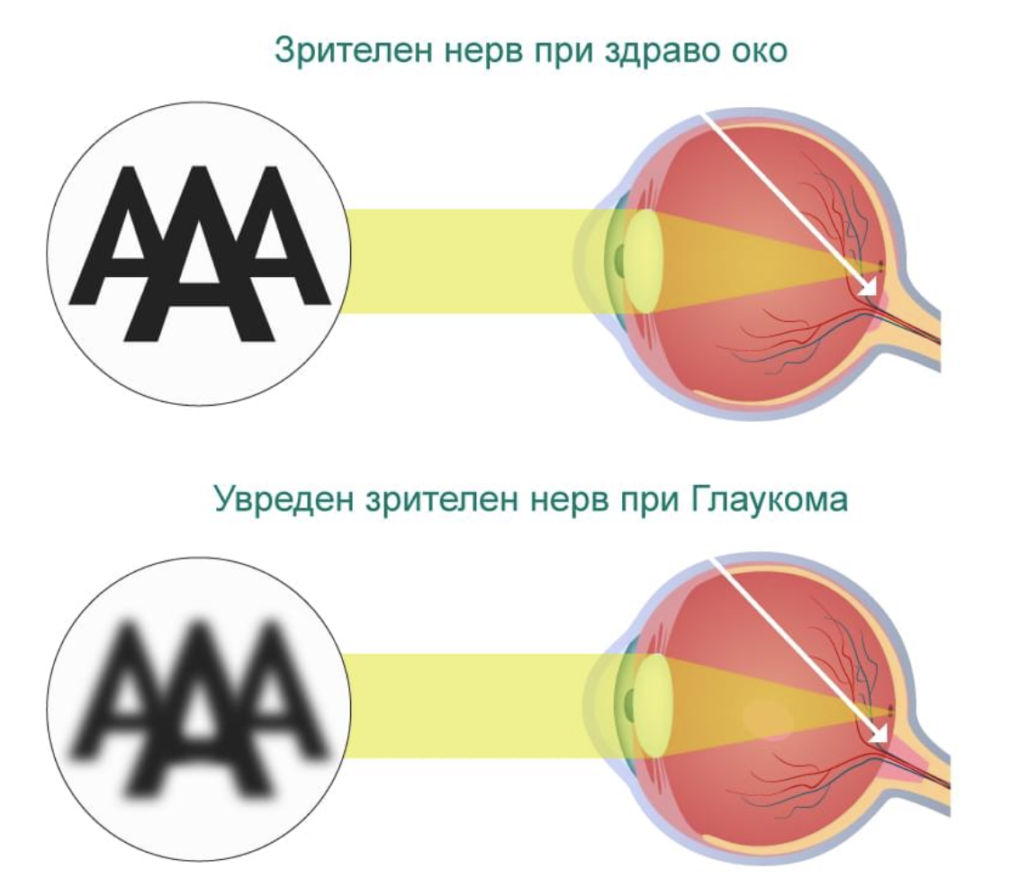
Глаукома

Slide 8
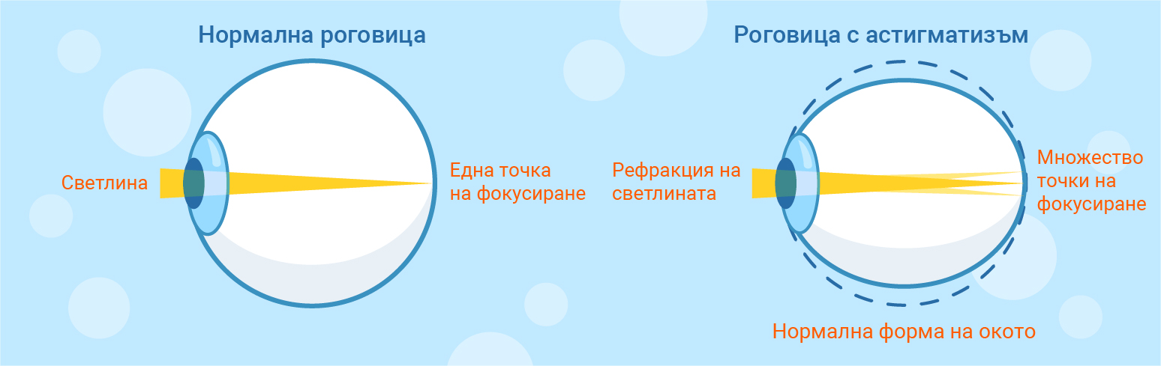
Астигматизъм

Slide 9
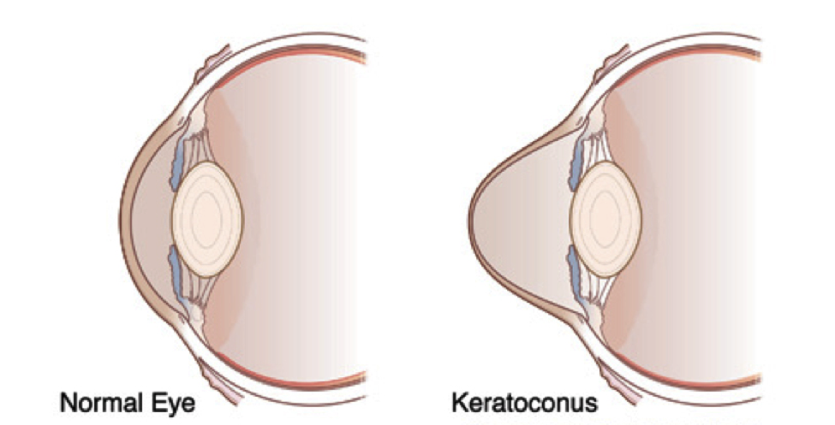
Кератоконус

